Slide 1
Геоаналитика и геоданные в прикладных и научных проектах НИУ ВШЭ
Факультет географии и геоинформационных технологий
Сочи 2023
Татьяна Анискина
Директор Центра геоданных

Slide 2
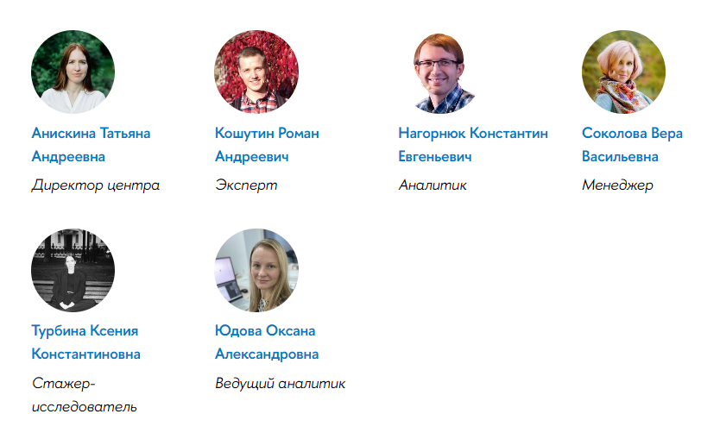
Команда Центра геоданных

Slide 3
Наша миссия в НИУ ВШЭ
Расширение компетенций НИУ ВШЭ в области работы с геоданными и геоаналитикой;
Выполнение коммерческих проектов и научных исследований;
Популяризация географии и геоинформационных технологий;
Разработка геопортала
Наша миссия на факультете
Привлечение ученых-экспертов к участию в прикладных коммерческих проектах;
Коммерциализация имеющихся компетенций и разработок;
Привлечение студентов к проектной деятельности;
Сбор геоданных

Slide 4
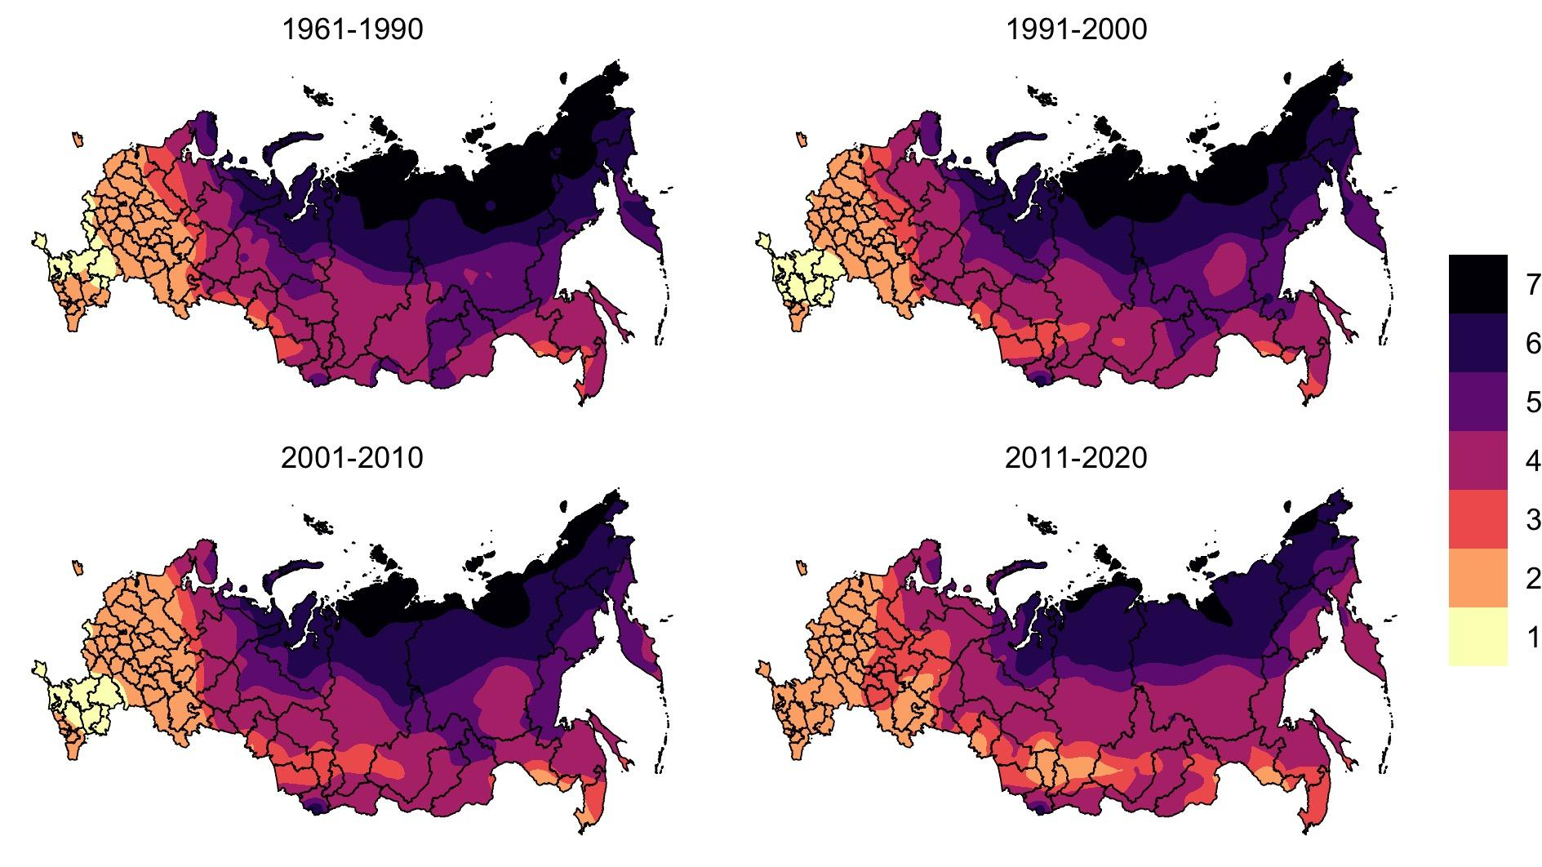
Зоны природно-климатической комфортности
– абсолютно неблагоприятная
– очень неблагоприятная
– неблагоприятная
– условно неблагоприятная
– условно благоприятная
– благоприятная
– наиболее благоприятная
Тренды:
Расширение зоны более благоприятных условий на севере ЕТР, юге Сибири и Дальнего Востока
Сжатие зон менее благоприятных условий в азиатской части страны.
Ухудшение ситуации на юге ЕТР и в Поволжье из-за роста засушливости
Источник: Воздействие изменения климата на человеческий потенциал, экономику и экосистемы…, 2022

Slide 5
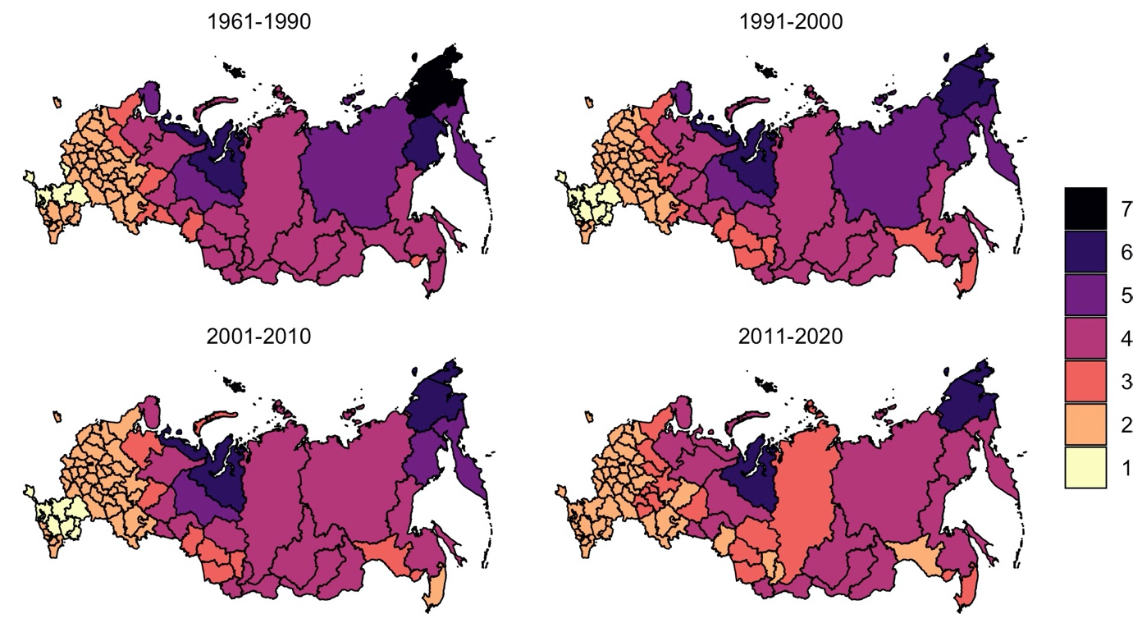
Оценка природно-климатической комфортности по регионам
– абсолютно неблагоприятная
– очень неблагоприятная
– неблагоприятная
– условно неблагоприятная
– условно благоприятная
– благоприятная
– наиболее благоприятная
Методика:
Для соединения данных о климате и населении на основе данных о современной сети населенных пунктов (156 тыс. н.п.) рассчитан потенциал поля расселения
В каждой точке потенциал тем выше, чем крупнее и ближе населенные пункты в радиусе 90 км
Источник: Воздействие изменения климата на человеческий потенциал, экономику и экосистемы…, 2022

Slide 6
Оценка природно-климатических рисков по сценариям CMIP
Прогноз интенсивности и длительности воздействия волн жары в соответствии с «мягким» и «жестким» сценариями изменения климата (SSP1-2.6 и SSP5-8.5) на середину XXI в. (период 2040–2059 гг.).
Рейтинг по уровню климатических рисков на середину XXI в. (период 2040–2059 гг.) по сценариям SSP1-2.6 и SSP5-8.5
Источник: Климатические данные – В.В. Виноградова. Расчеты по регионам – А.В. Шелудков.

Slide 7
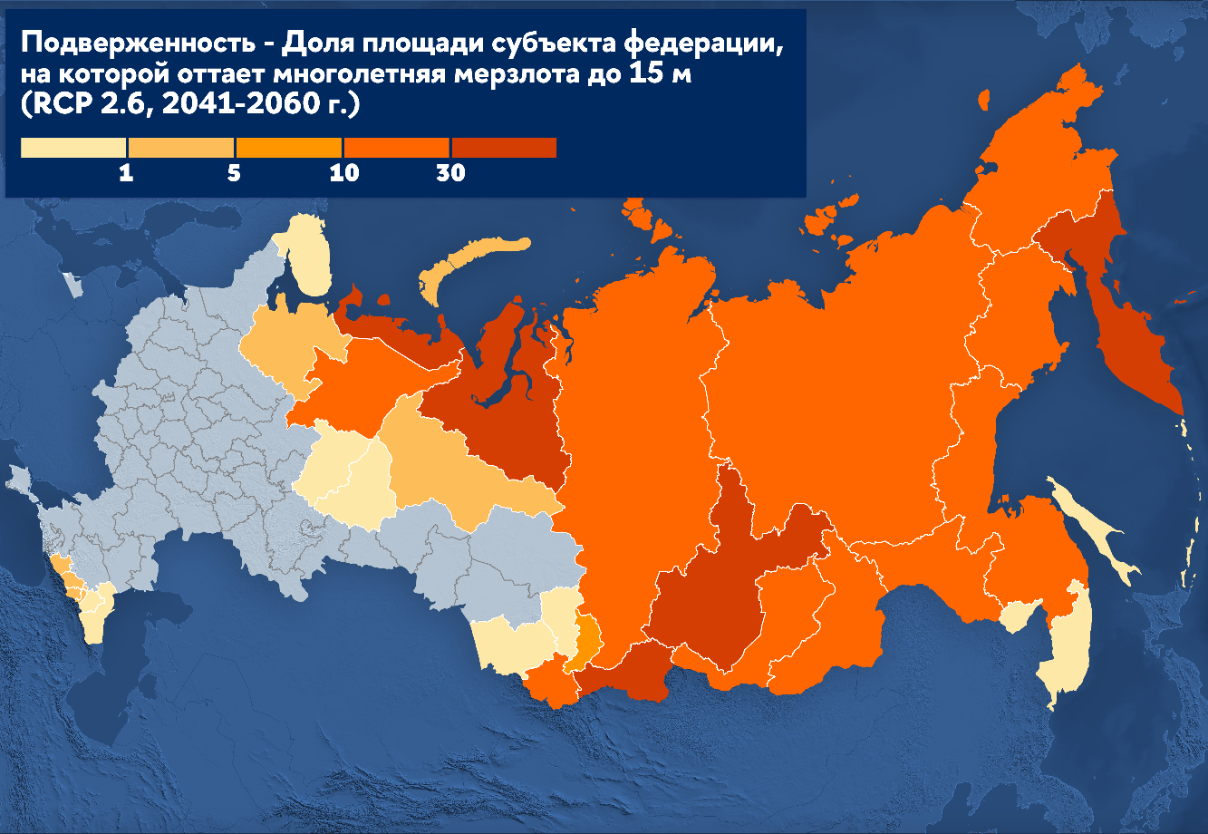
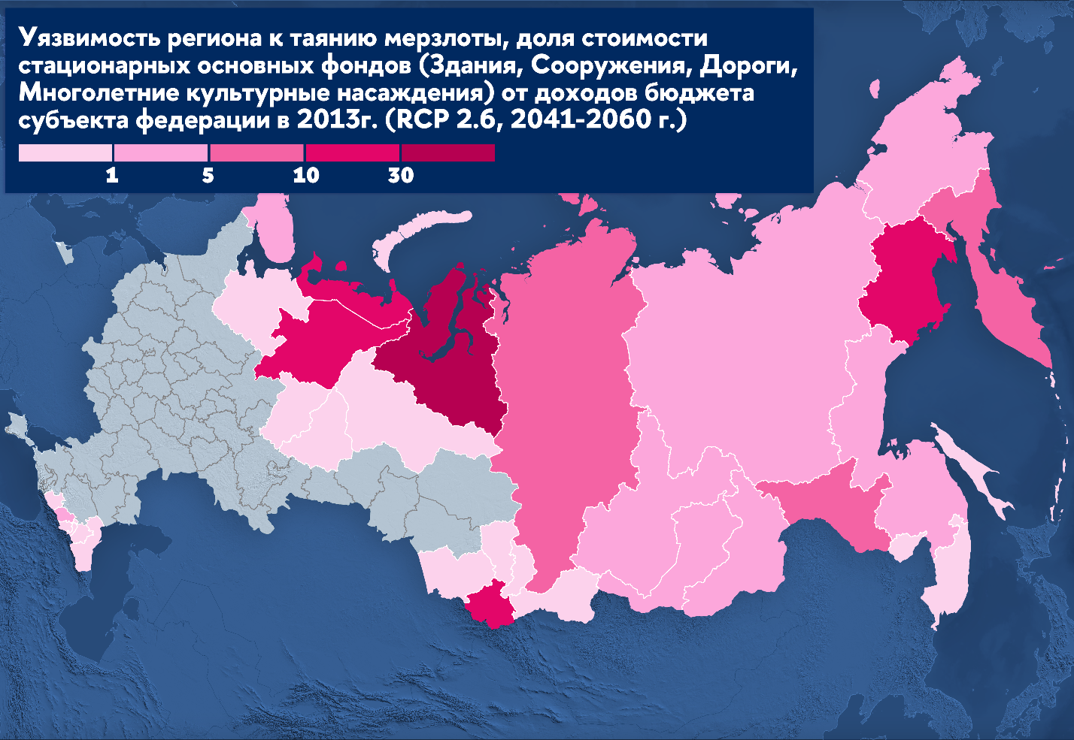
Рейтинг регионов по риску таяния вечной мерзлоты
Подверженность регионов рискам от таяния многолетней мерзлоты в 2041–2060 гг. по сценарию RCP 1-2.6.
Уязвимость регионов России к таянию многолетней мерзлоты в 2041–2060 гг. по сценарию RCP 1-2.6.
Источник: Данные – Г.Н. Краев, визуализация – Т.А. Анискина.

Slide 8
Приоритеты адаптации по регионам России

Slide 9
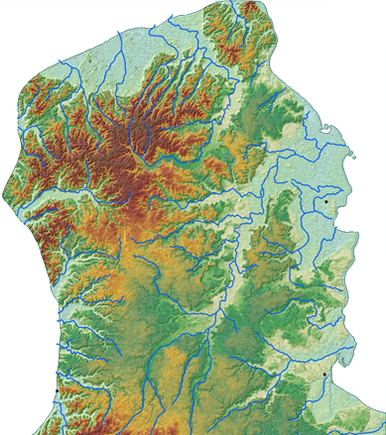
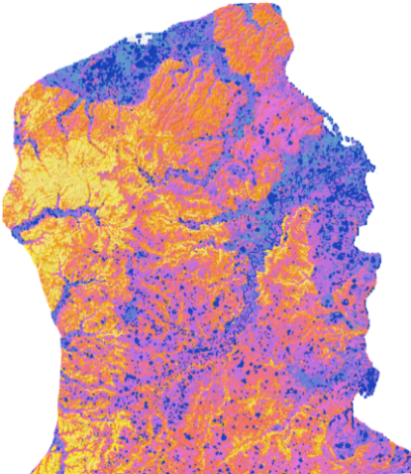
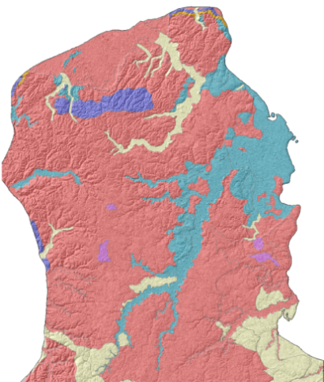
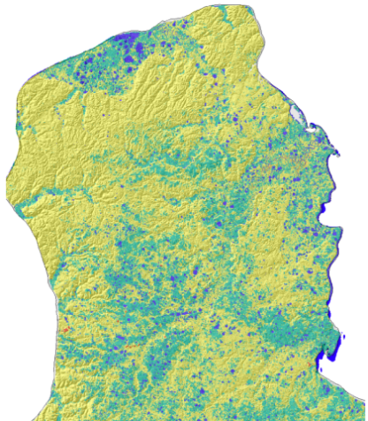
Экспресс-оценка риска термоэрозии
Рельеф
Грунты
Потенциал развития
термоэрозии
Высокий
Низкий
Земной покров
Озера
Автор: Деркачева А.А.

Slide 10
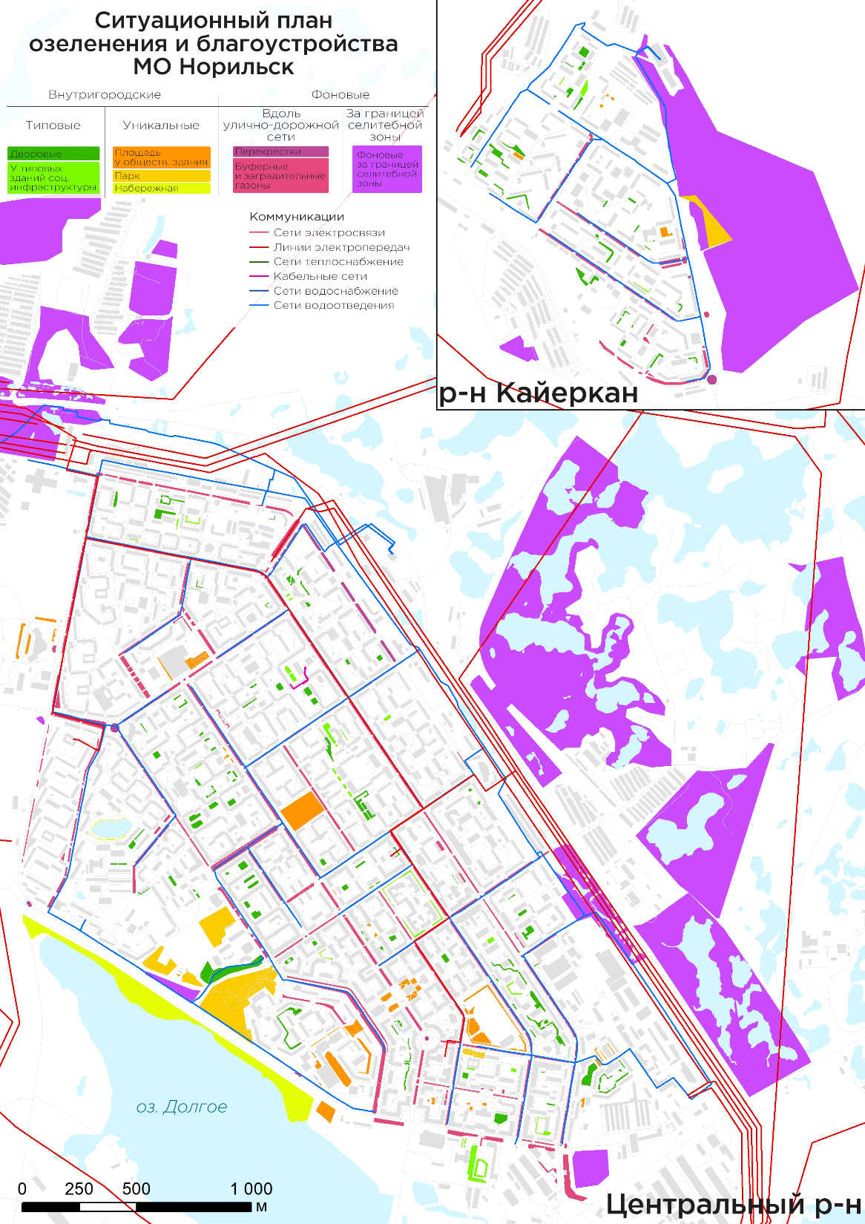
Концепция озеленения г.Норильска
Инвентаризация существующих объектов зеленой инфраструктуры
Предварительный (камеральный) этап
1. Сбор информации об имеющихся участках озеленения из открытых источников
ДЗЗ
Панорамы улиц
Генеральный план
ПКК
2. Разработка типологии имеющихся участков озеленения
3. Настройка мобильного приложения для полевого этапа
Полевой этап
1. Верификация собранной информации
2. Фотофиксация реального состояния участков
3. Выявление нарушений в использовании
Совместно с: Дирекция по развитию регионов НИУ ВШЭ, SUNLab, ЗГУ

Slide 11
Концепция озеленения г.Норильска

Slide 12
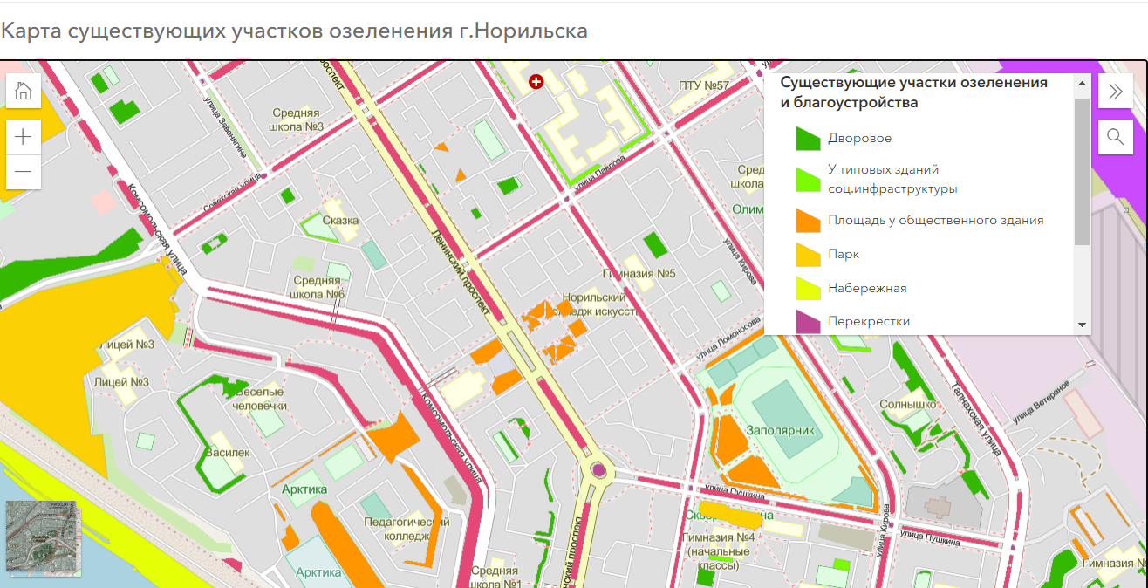
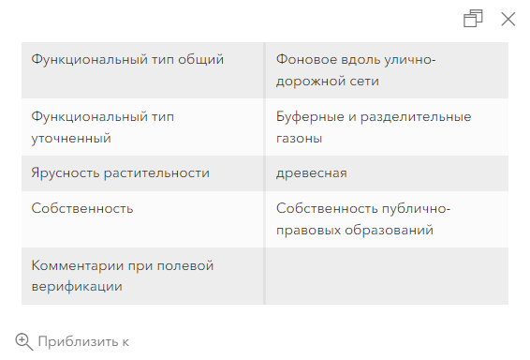
Интерактивная модель озеленения г.Норильска
Ааа
аа
https://www.hse.ru/greennorilsk
Раздел 2.
Участки озеленения

Slide 13
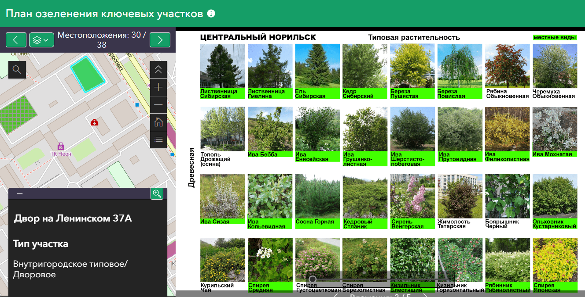
Интерактивная модель озеленения г.Норильска
Ааа
аа
https://www.hse.ru/greennorilsk
Раздел 2.
Участки озеленения

Slide 14
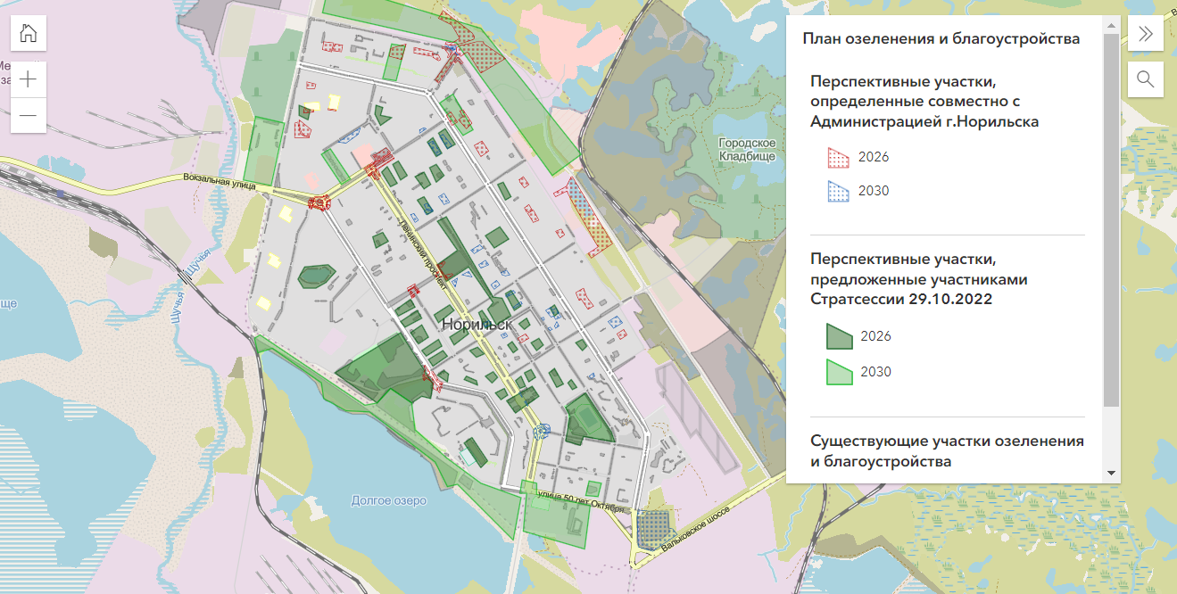
Интерактивная модель озеленения г.Норильска
Ааа
аа
https://www.hse.ru/greennorilsk
Раздел 2.
Участки озеленения

Slide 15
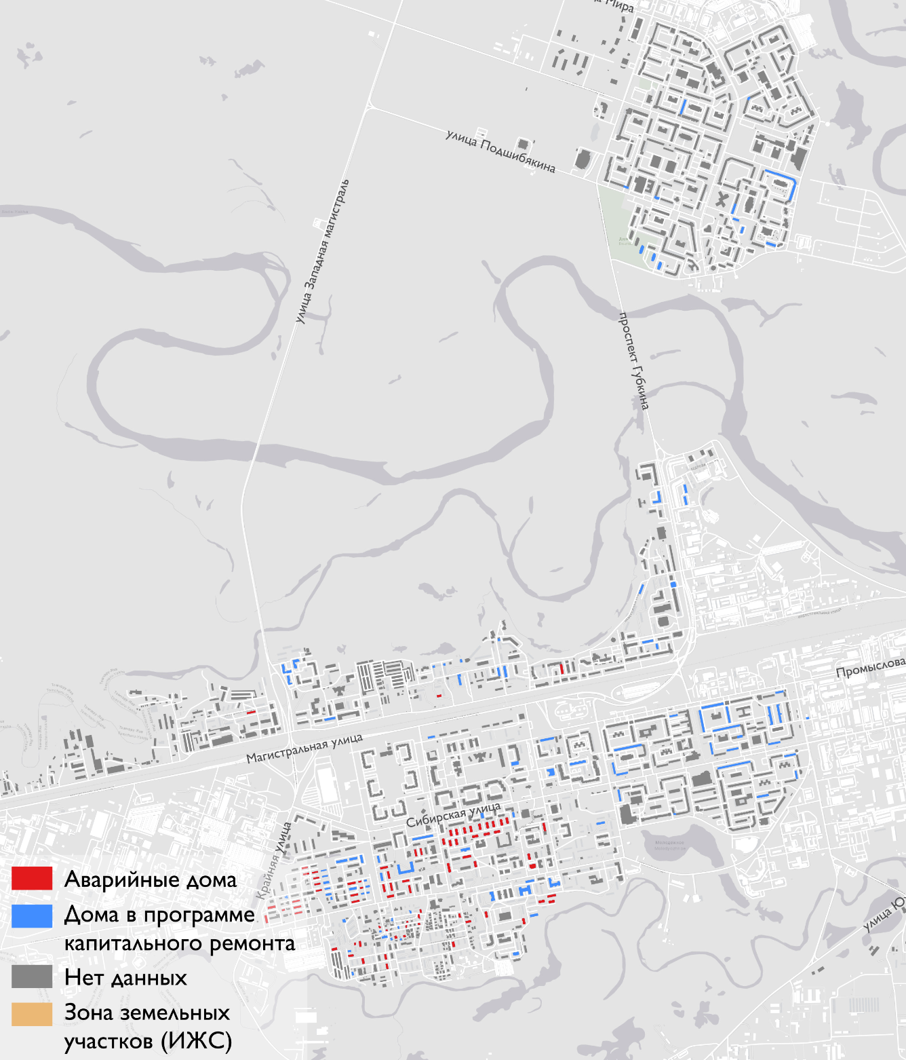
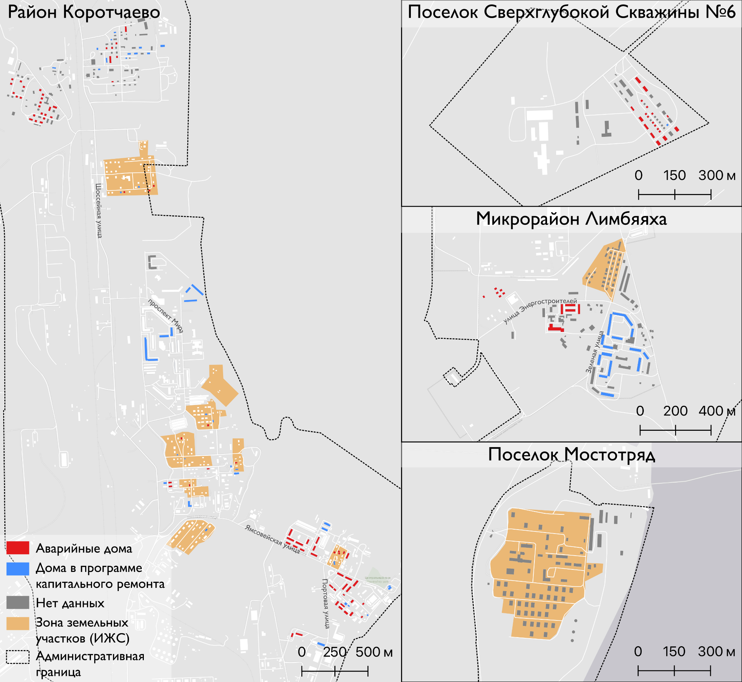
Мастер-план Нового Уренгоя
Состояние жилого фонда Нового Уренгоя
26 % многоквартирных жилых домов, или 198 зданий, находится в аварийном состоянии;
Все аварийные деревянные дома (96% от общего числа аварийного жилья) планируются под расселение до конца 2024 г. и под снос до конца 2025 г.;
Износ деревянных домов на момент признания аварийными превышает 60%, в большинстве случаев составляет около 80%;
Опубликованные сведения о сроках проведения капитальных ремонтовуказывают на необходимость проведения капитального ремонта блочных и панельных домов при приближении к сроку службы 40 лет, кирпичных – 30 лет.
Совместно с: Институт инжиниринга и креативной среды НИУ ВШЭ
Доля многоквартирных домов из различных конструктивных материалов А) от количества объектов жилой застройки, Б) от общей площади жилой застройки
Источник: данные Фонда развития территории, расчеты исполнителя

Slide 16
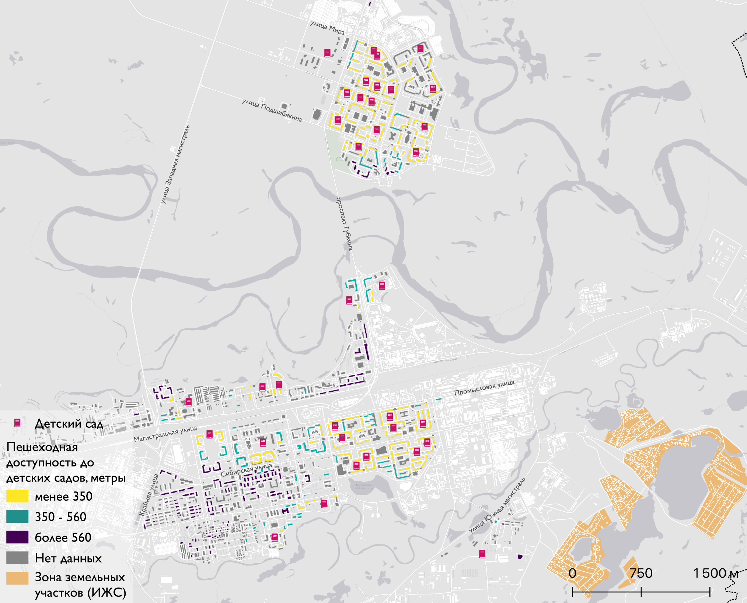
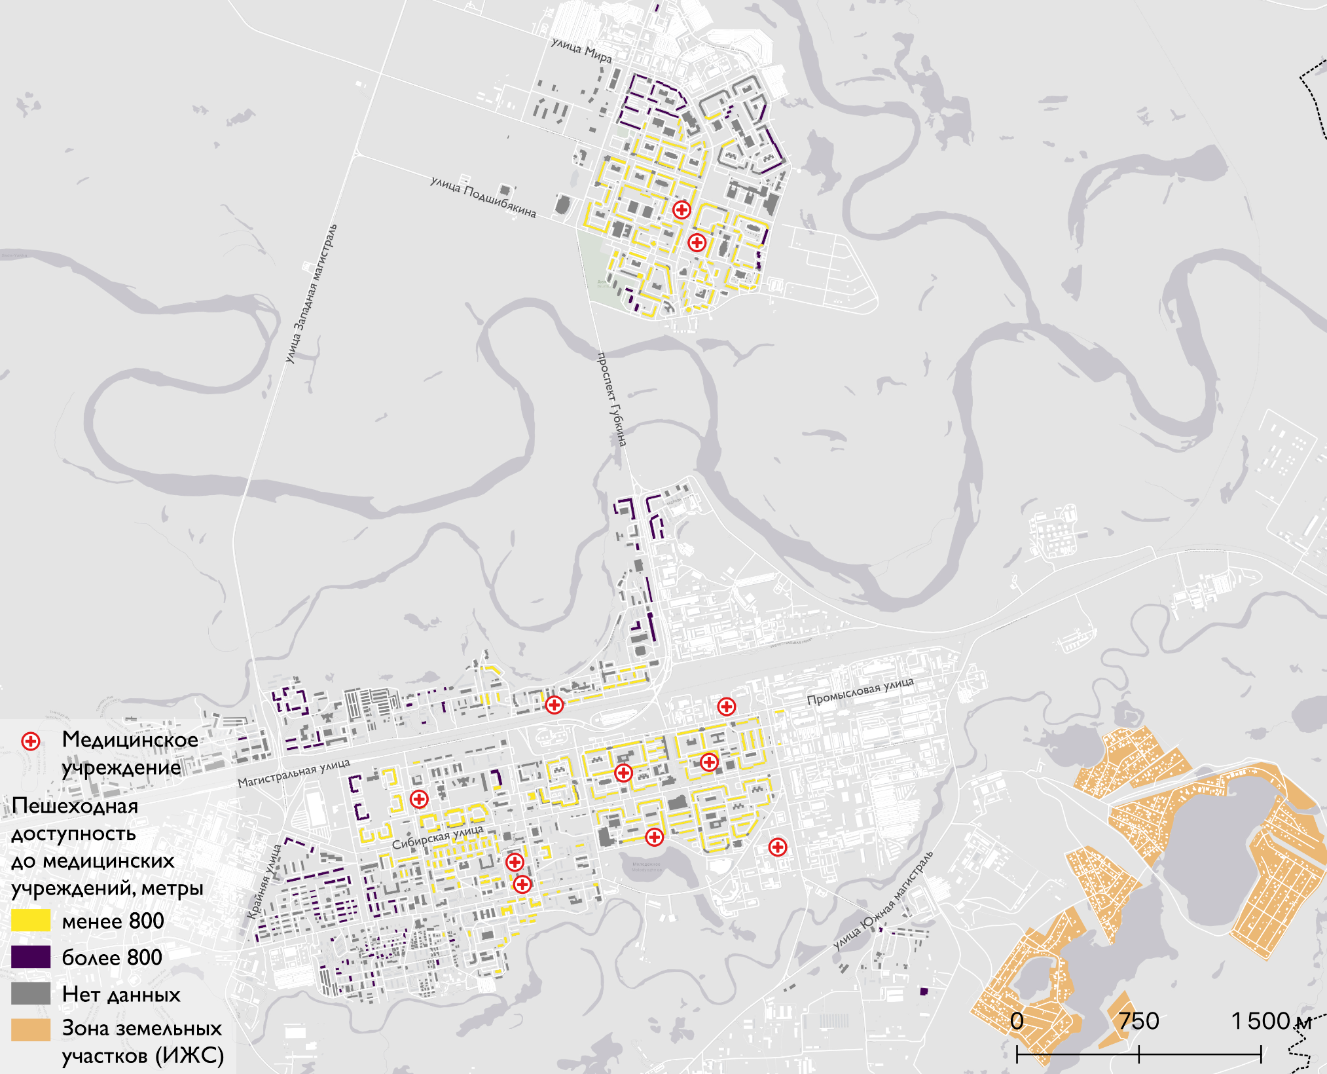
Мастер-план Нового Уренгоя
Доступность и обеспеченность социальной инфраструктурой
Детские Сады
Медицинские учреждения
59% домов находятся за пределами территориальной доступности по времени и 59% – по расстоянию, население этих домов составляет соответственно 43% и 41% от населения города. Вместимость детских садов имеет недостаток в 6%
Далее 800 метров от больниц и поликлиник проживают люди из 51% жилых домов Нового Уренгоя, суммарное население в них составляет 28% от населения города.

Slide 17
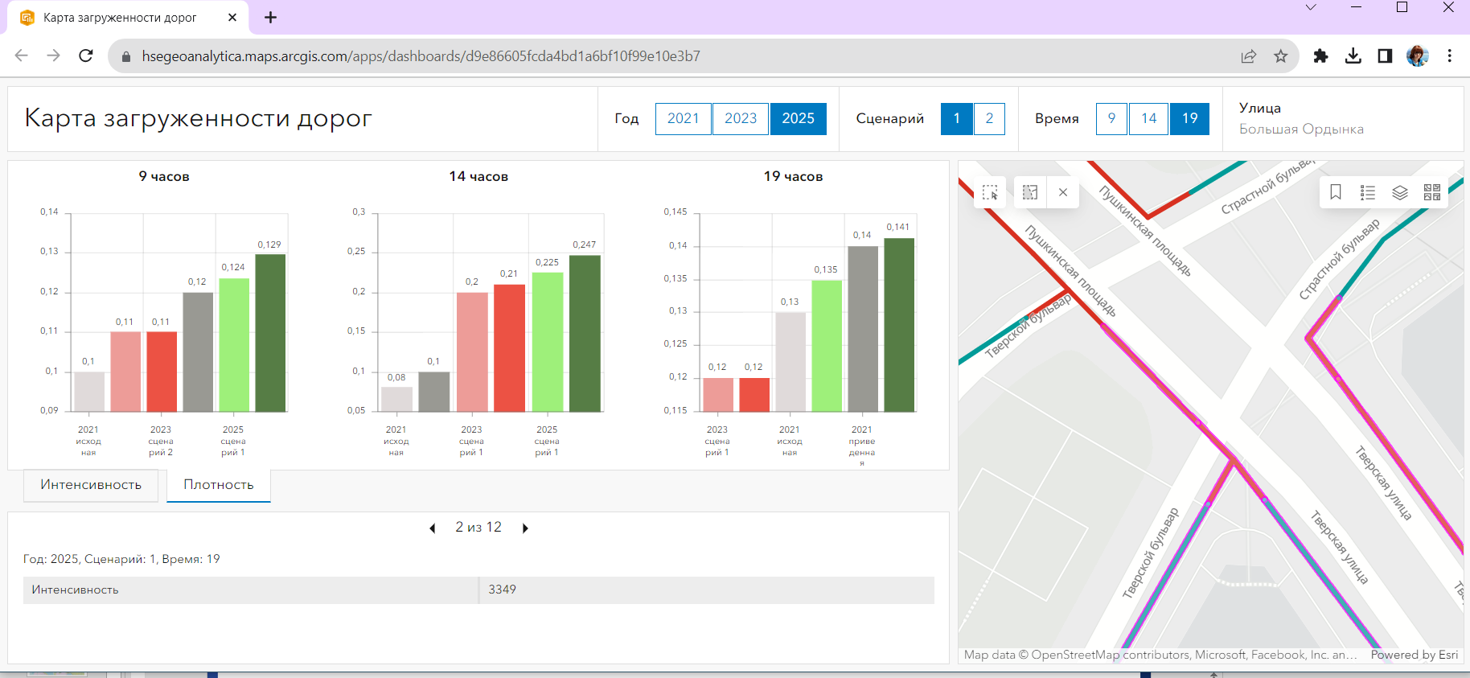
Влияние СИМ на загруженность дорог Москвы
Совместно с: Центр исследований «Умного города» НИУ ВШЭ

Slide 18
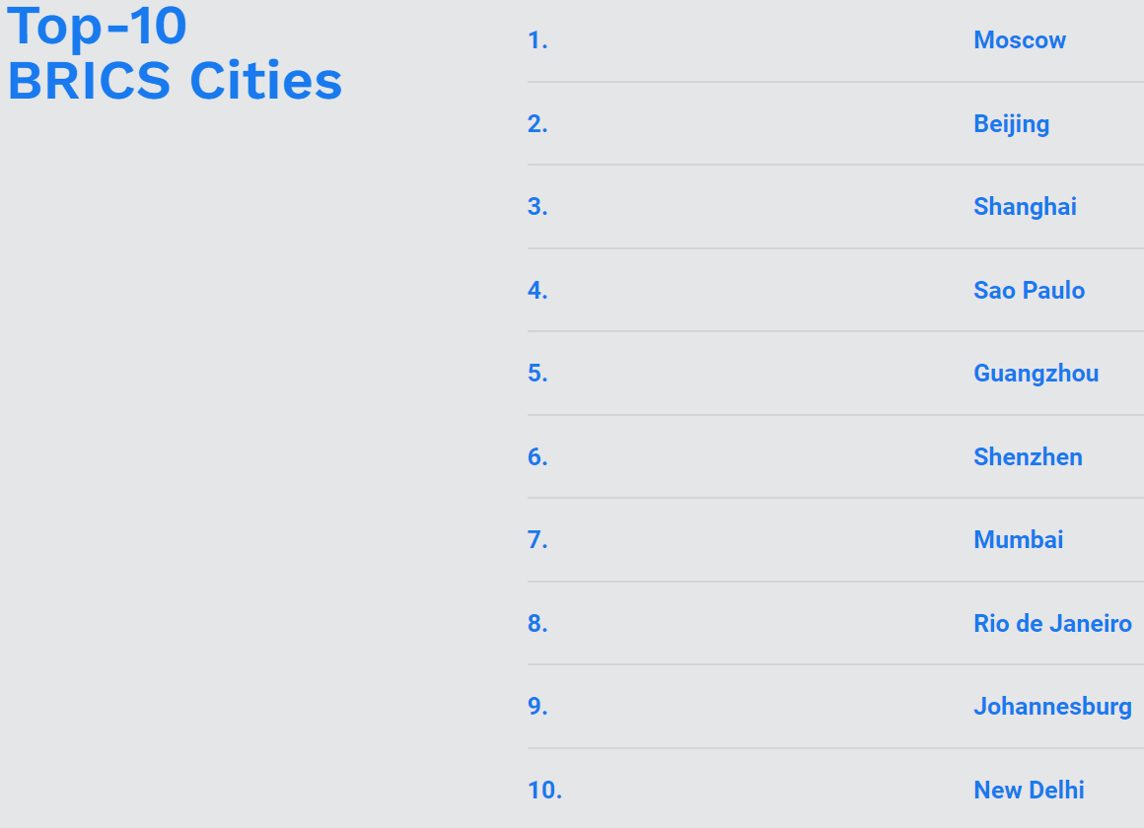
Рейтинг городов БРИКС Urban & Innovation Environment Index 2023
https://www.uiei.org/
Обработка данных ДЗЗ для:
Определения границ городских агломераций
Выявления «зеленых зон»
Оценки разнообразия морфологических типов города
Оценка светового загрязнения города
Совместно с: Высшая школа урбанистики НИУ ВШЭ

Slide 19
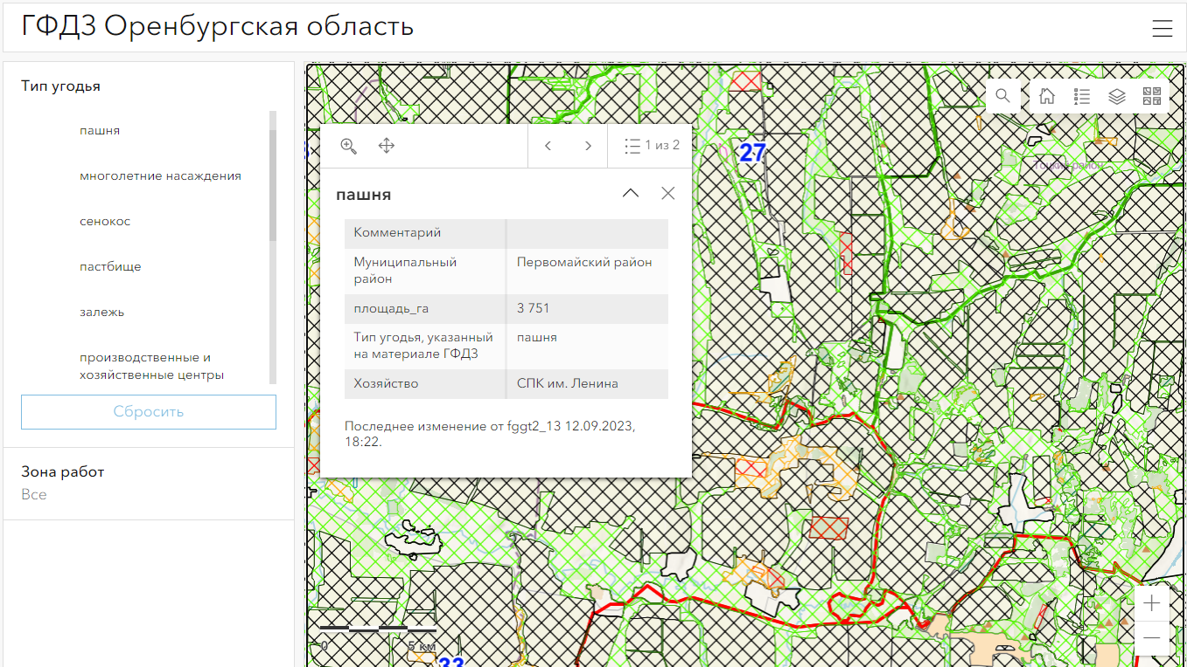
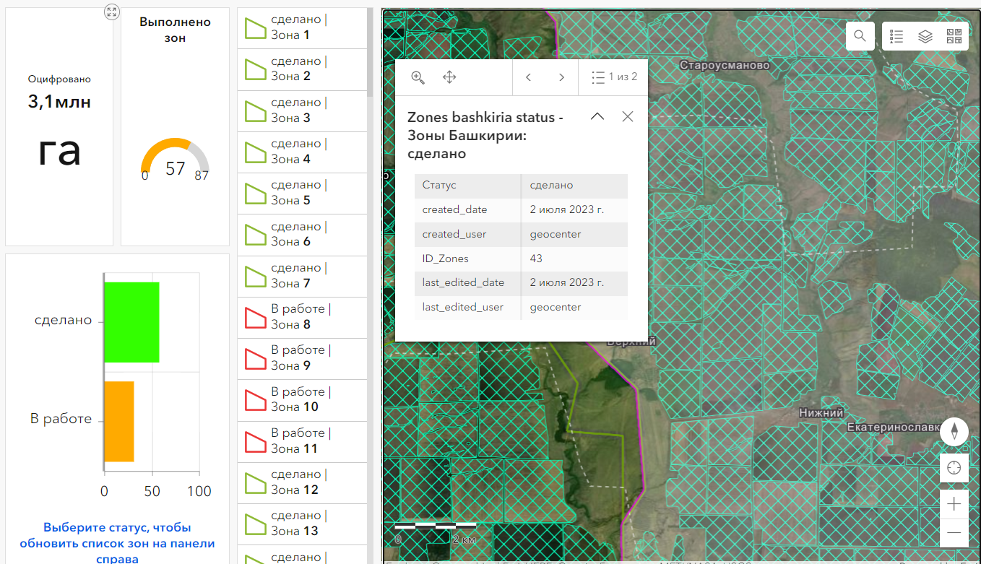
Определение границ сельскохозяйственных угодий
Более 80 студентов ФГГТ (все 3 первых набора бакалавриата)
6 преподавателей ФГГТ
Оцифровано более 50 млн га сельхозугодий
Использование ГИС-серверных технологий
Многопользовательское редактирование в единой среде

Slide 20
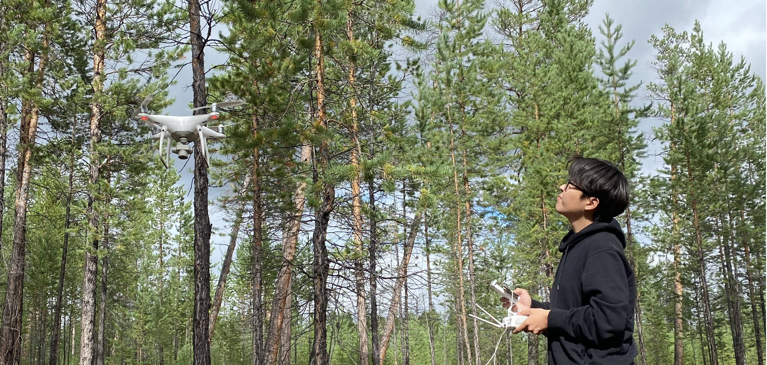
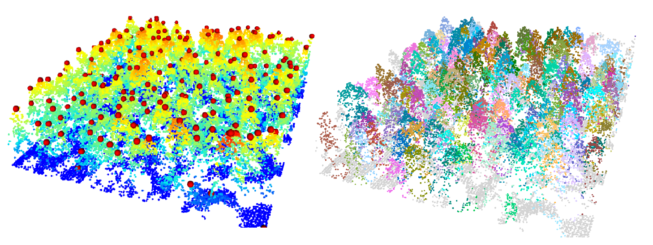
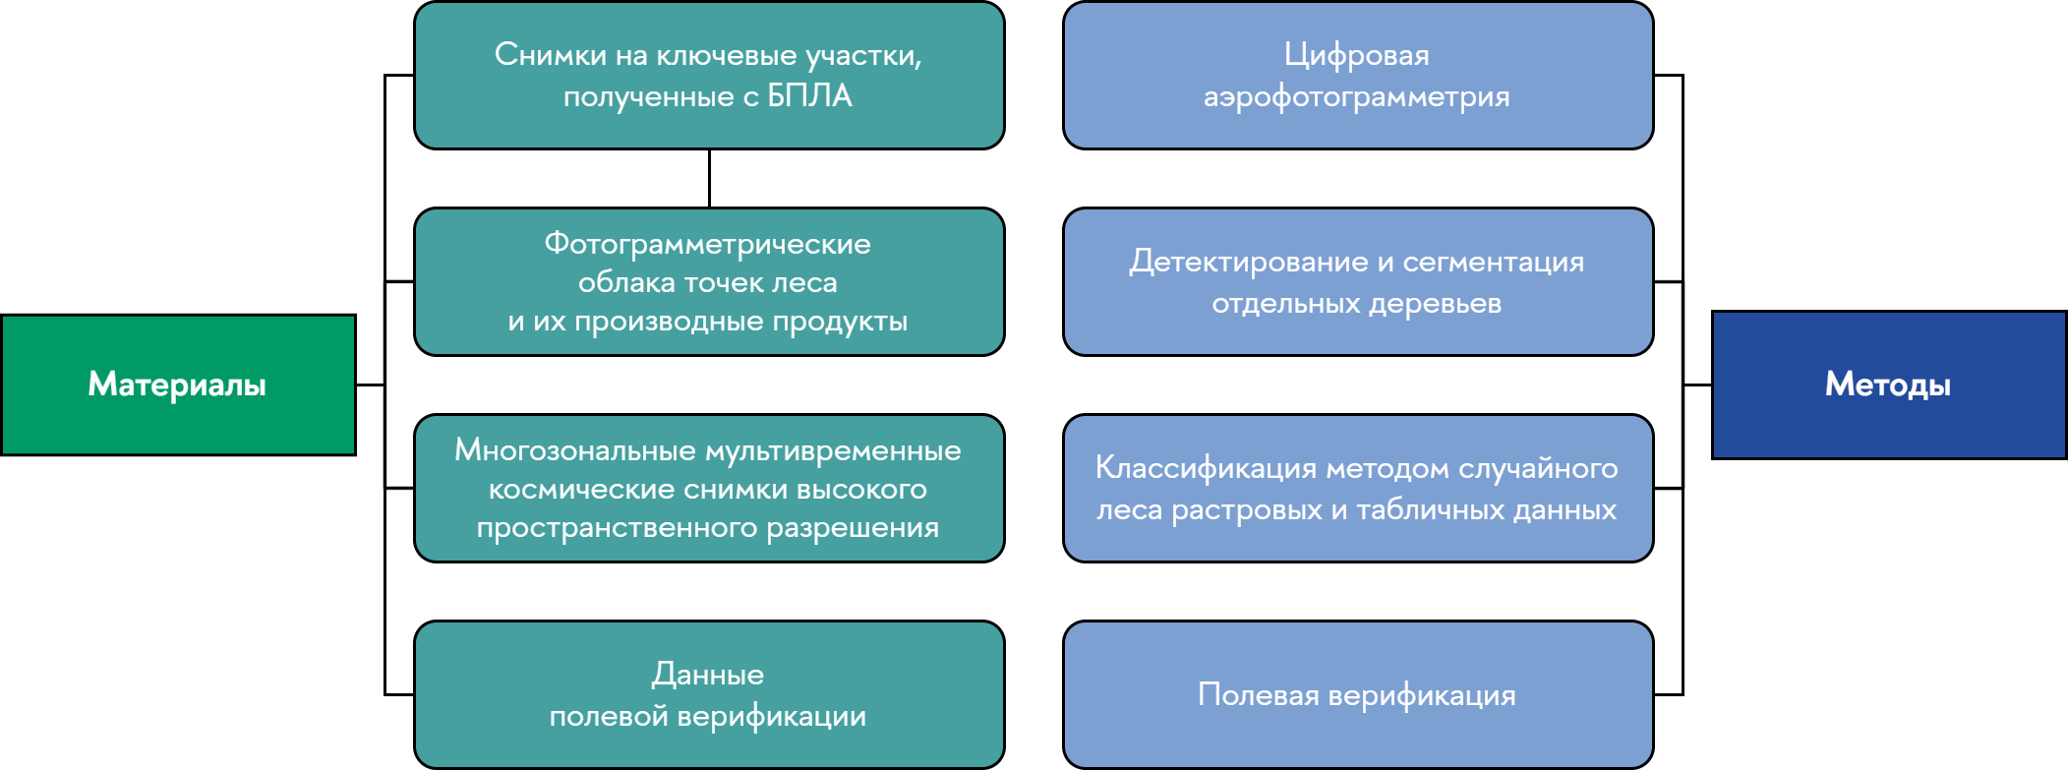
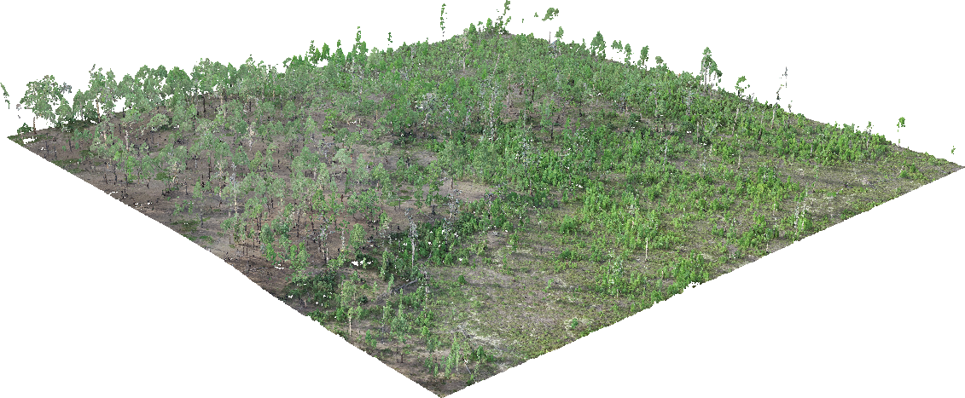
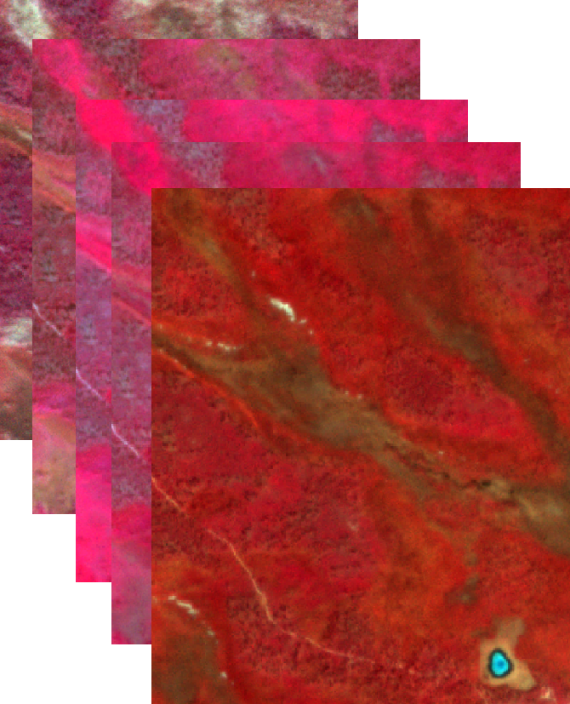
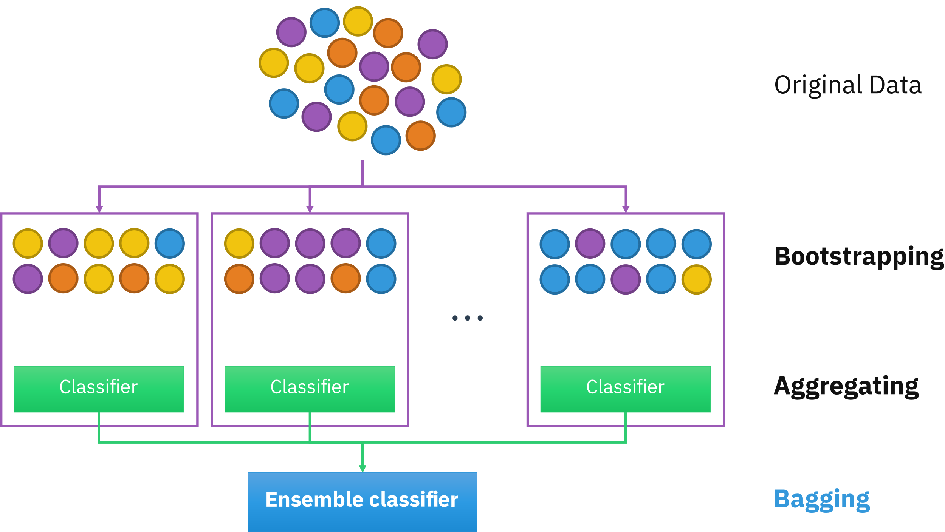
Геоинформационные технологии и пространственное моделирование
Изучение состояния лесного покрова и анализ постпирогенного естественного лесовосстановления с использованием мультивременных фотограмметрических облаков точек
Петров О.Г.
Съемка с БПЛА
Набор снимков c БПЛА
Детектирование и сегментирование отдельных деревьев¹
Трехмерные облака точек
Ансамблевый метод случайного леса (бэггинга)²
Космические снимки
Данные полевой верификации
¹ Roussel et. al., 2020
² Ensemble Bagging by Sirakorn CC BY-SA 4.0

Slide 21
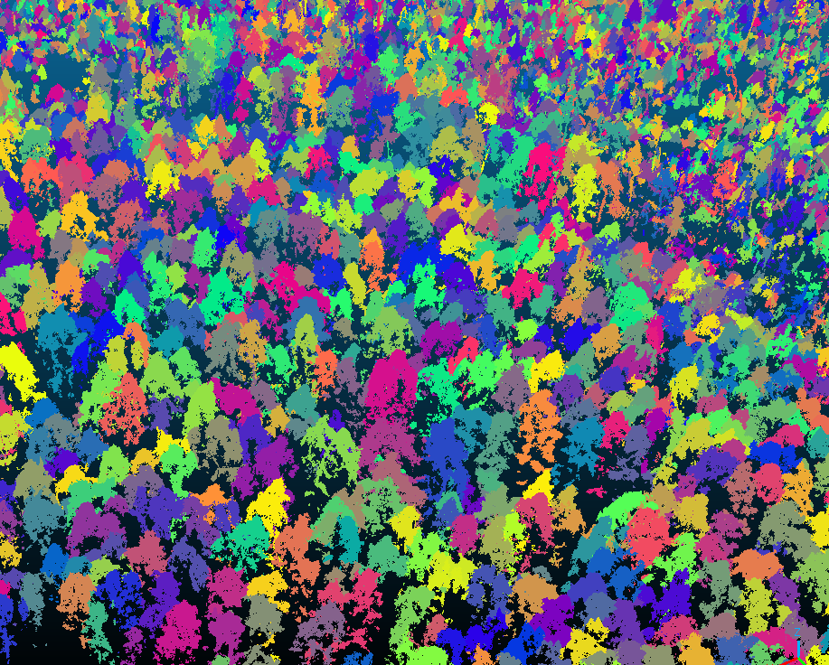
Геоинформационные технологии и пространственное моделирование
Изучение состояния лесного покрова и анализ постпирогенного естественного лесовосстановления с использованием мультивременных фотограмметрических облаков точек
21
Петров О.Г.
Выводы
Цифровая аэрофотограмметрия, как метод инвентаризации лесов, может применяться как способ получения информации о состоянии лесов, в том числе для анализа постпирогенного воздействия
Достигается сопоставимая точность и эффективность при инвентаризации лесов воздушной лазерной съемкой в зависимости от требуемых таксационных показателей и требований к точности результатов
Использование снимков с БПЛА и трехмерных облаков точек позволяют вести мониторинг лесовосстановления, проводить анализ хода роста и идентифицировать породный состав

Slide 22
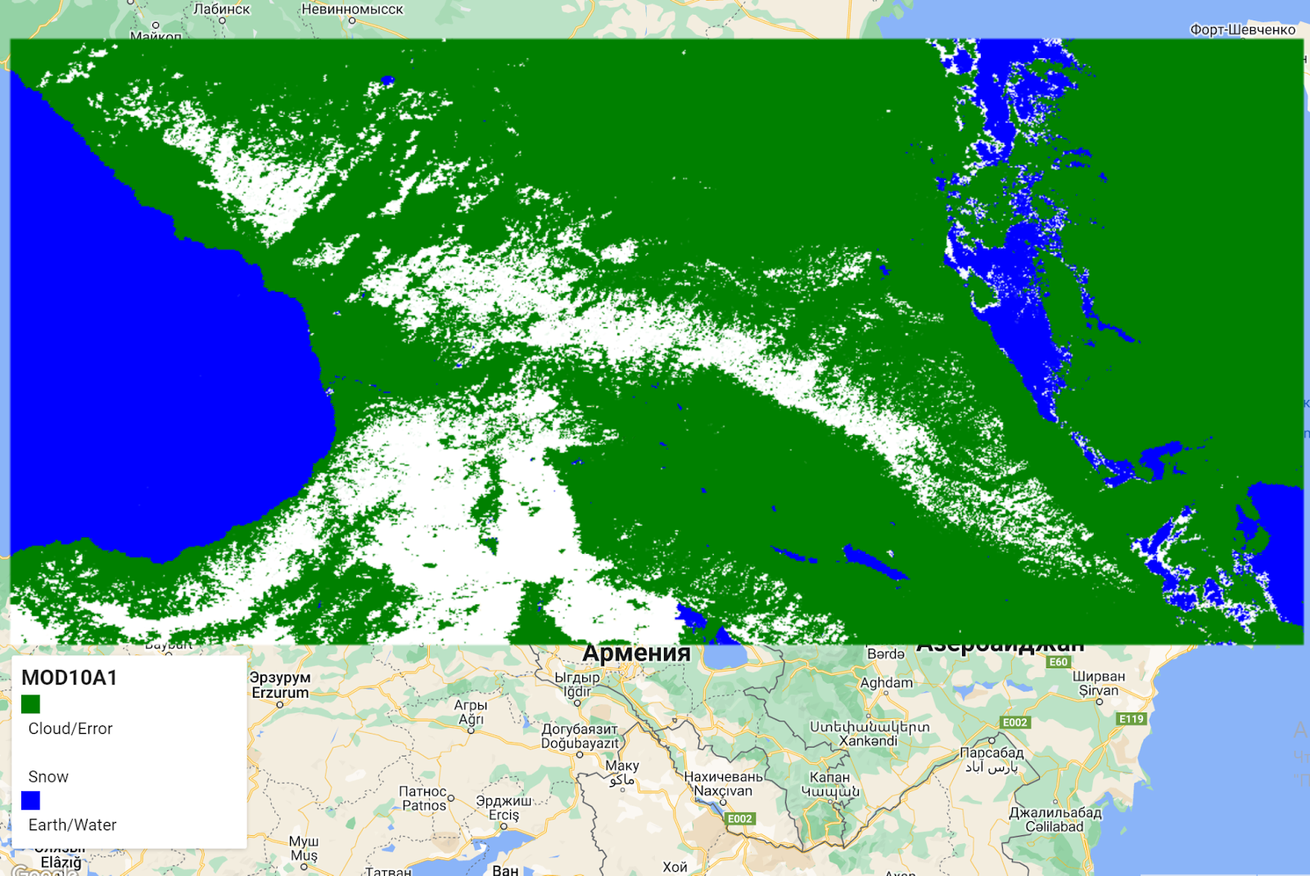
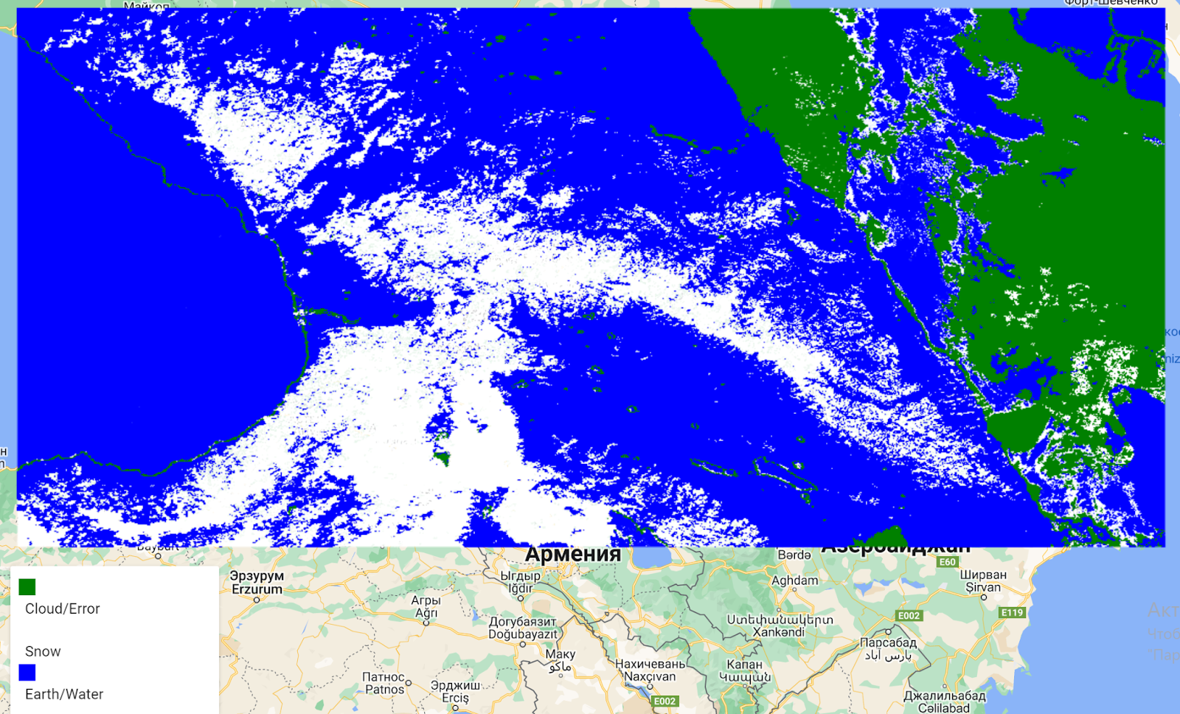
Геоинформационные технологии и пространственное моделирование
Использование данных дистанционного зондирования Земли для мониторинга снежного покрова на Кавказе
21
Турбина К.К.
Дата | Процент снега
2022_01_21 | 33
2022_03_29 | 28
2021_12_24 | 28
2022_02_12 | 23
2022_01_06 | 22
2022_02_20 | 21
2021_12_26 | 21
2022_03_07 | 21
2021_12_27 | 20
2021_12_03 | 20
Дата | Процент снега
2021_12_20 | 81
2022_01_21 | 39
2022_03_16 | 39
2021_12_24 | 32
2022_03_29 | 29
2021_12_26 | 26
2022_02_12 | 26
2022_01_17 | 26
2021_12_27 | 25
2022_01_06 | 24

Slide 23
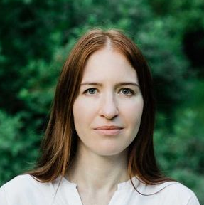
Контакты:
Анискина Татьяна Андреевна
Директор Центра геоданных
Факультет географии и геоинформационных технологий
taniskina@hse.ru
https://geodata.hse.ru/

